Slide 2
Tarihçe:
1998- Firmamız Termo-Ak Otomasyon Servis adı altında Otomasyon sistemlerinin servis hizmetini vermek amacıyla kurulmuştur.
1999- ENDA Ankara çözüm ortağı olduk: tek çevrim otomatik kontrol cihazları sektörünün lider üreticisi ENDA nın Ankara'daki ilk yetkili satıcısı ve çözüm ortağı olduk.
2001- Sanayi firmalarının problemlerini çözmek için elektronik cihaz tamirine başladık.
2003- Ticari olarak ilk elektronik cihazımızı ürettik.
2006- Dizel püskürtme elemanları test cihazlarının imalatına başladık.
2010- PLC sistemleri ile makine otomasyonuna başladık.
2011- Ticari olarak ilk bilgisayar yazılımımızı yaptık.
2013- EbruSoft Yazılım'ı kurduk: Kendi dinamiklerini belirleyebilmesi için firmamızın yazılım tarafını fiziksel ve resmi olarak ayırdık.
2014- EbruSoft ailesi İvedik OSB Eminel İş Merkezinde 400m2 ofis alanı olan yeni yerine taşındı.
2014- Savunma Sanayi için birimler arası kablo imalatına başladık.
2016- ISO 9001:2008 kalite belgesini aldık.
2017- Otomasyon projelerine daha kapsamlı çözümler üretmek ve sürekli aktif saha ekipleri bulundurma amacıyla İnfoGrup Mühendislik LTD. ŞTİ.'yi kurduk.

Slide 3
Kurumsal:
Kadromuz:
Mühendis: 2 Elektronik, 2 Mekatronik, 1 Bilgisayar, 1 Makina, 1 Endüstri mühendisi
Tekniker ve teknisyen: 6 elektrik elektronik ve 1 makina teknikeri
Yönetim: 3
Yerleşkemiz:
400m²
İvedik OSB / Ankara
Demirbaşlar:
El aletleri, kaynak, kesme, bükme aletleri
Masa üstü sac ve ahşap işleme aletleri
Kablo test ve ölçüm cihazları
Ölçü aletleri: osiloskoplar, multimetreler, frekans ölçerler, ışık şiddeti ölçer, ses şiddeti ölçer, lazermetre, pirometre, infrared sıcaklık ölçer vb.

Slide 4
Kurumsal:
Misyonumuz: Ülkemizin sürdürülebilir kalkınmasının üretimden geçtiğinin bilinci ile yerli sanayimizdeki makine üreticilerini desteklemek amacı ile kurulduk. Bu kapsamda yine yerli markalar olan ENDA, GMT ve SMB’ nin bayiliklerine devam etmekteyiz. Yerli makine üreticilerine elektronik cihaz, otomasyon ve bilgisayar yazılımı desteği sağlamaktayız.
Vizyonumuz: Ülkemizin bugünkü konumunda savunma sanayiinin yeri ve önemi anlaşılmıştır. Ebrusoft talep geldikçe geçmiş bilgi birikimini savunma sanayi için proje işleri yaparak kullanmaktadır. Firmamız EYDEB sertifikasyonu başta olmak üzere standartları sağlamayı ve sürdürülebilir kılmayı kendisine 2023 hedefi olarak belirlemiştir. Bunun yanında endüstri 4.0, IoT, yapay zeka, siber güvenlik konularında çalışmalarına ve son kullanıcı ürünü tasarım ve üretimlerine devam edecektir.

Slide 5
Yeteneklerimiz:
Makine Otomasyonu
Proses otomasyonu
PLC sistemleri: SIEMENS, GMTCNT
Servo Motor tabanlı sistemler: SIEMENS, SMB, GMTCNT
SCADA: SIEMENS
Bilgisayar yazılımı: Web yazılımı, masa üstü yazılımı, mobil yazılım, servis yazılımları
Özel amaçlar için elektronik devre tasarımı ve üretimi, özgün tasarımlar.
Askeri sistemler ve veri toplama sistemleri için kablolama çözümleri.
Test sistemleri yazılımları
Bulut tabanlı kontrol sistemleri, IoT, Endüstri 4.0 uyumlu sistemler

Slide 6
Referans Firmalarımız:
Adalı Holding, Adım Koza, Alstom, AVCI Savunma, Başaran Poliüretan, Demirci Makina, Doğuş, Gökser, Günka, Hidroan, Kozmaksan, MKE, Odak Kompozit, Optomek, Roketsan, TCDD, Tusaş ve isminin referans listesinde olması da NDA kapsamında gizli olan müşterilerimiz.

Slide 7
Referans İşlerimiz - 1:
Test makineleri otomasyon ve yazılımları:
Çekme, sünme, kopma, yorulma test sistemi yazılımları, veri toplama alt yapısı sistemleri kurulumu.
TCDD > Motor performans test sistemleri tasarımı yazılımları ve elektrifikasyonu
Kozmaksan > Şanzıman performans ölçüm sistemi yazılımları ve otomasyonu
TUSAŞ > test sistemleri birimleri, veri toplayıcılar ve kontrolcüler arası kablolamalar
TUSAŞ > sistem testleri için gerekli otomasyon sistemlerinin yazılımı ve imalatı
Odak Kompozit > kompozit yapısal testleri otomasyon ve yazılımı
Alstom alt yüklenicisi > Çeşitli hızlı tren test yazılımları ve elektronik ekipmanları imalatı
Otomotiv test cihazları imalatçısı > Süspansiyon, fren, ataletsel dinamometre elektronik test cihazları imalatı, bilgisayar arayüz, raporlama ve sunucu yazılımları
MKE alt yüklenicisi > Hafif çekili obüs için çevresel şartlandırma kabini yazılımı ve otomasyonu

Slide 8
Referans İşlerimiz - 2:
Üretim makineleri otomasyonları ve yazılımları:
Odak Kompozit > Termoform sistemi otomasyonu
Göktürk Makina > Orta ve yüksek gerilim ekipmanları üretim makineleri otomasyonları
Demirci Makine > Tel işleme makineleri otomasyonu
Başaran Poliüretan > Poliüretan imalat makineleri otomasyonu
Optomek > Elektro-optik ve elektromekanik fotopolimerizasyon makinesi otomasyonu ve bilgisayar yazılımı
Hafif çelik konstrüksiyon makineleri yazılımları
TUSAŞ > Kompozit Pal imalatı için hassas ağırlık merkezi ve balans ekipmanı yazılım ve elektronik donanımları
Roketsan alt yüklenicisi > Tapa santrifüjleri yazılım ve elektronik donanımı tasarımı

Slide 9
Referans İşlerimiz - 3:
Patlayıcı Ortam:
Roketsan Alt Yüklenicisi > Mühimmat Ayıklama ve Ayrıştırma Tesisi
Tusaş > Hürjet yakıt sistemi test sistemi elektrifikasyonu (devam ediyor)
MKE alt yüklenicisi > 175mm havan pres makineleri
Avcı Savunma > 5.56mm ve 7.65mm mühimmat üretim makineleri otomasyon ve yazılımı
Roketsan Alt Yüklenicileri > imalat ve test makineleri elektrifikasyonu ve otomasyonu
Havelsan Alt Yüklenicileri > F35 hangarları Pit ve hava şartlandırıcı sistemleri

Slide 10
Referans İşlerimiz - 4:
Özgün Tasarımlarımız (elektronik ve elektromekanik) - 1:
Etiketleme makineleri: Çuval dolumu yapan fabrikalarda çuval üzeri etiketleri dikiş makinesine vererek çuvala dikilmesini sağlayan elektro-pnömatik robotik kol
Birimler arası kablaj test cihazları: Kablo bağlantılarını numune kablo üzerinden öğrendikten sonra, testi yapılacak kabloları test edebilen, hafızasında isimli olarak önceki öğrendiği kabloları tutabilen, bataryalı mobil ve sabit elektronik cihazlar.
Otomotiv dizel püskürtme ekipmanları elektronik / elektromekanik test cihazları: Dizel yakıtlı araçlardaki dizel yakıt püskürtme ekipmanları olan dizel pompa, dizel enjektör, yüksek basınç pompası, yüksek basınç sensörü gibi ekipmanların testlerini yapabilen çeşitli elektronik ve elektromekanik cihazların geliştirilmesi ve imalatı.
Tek çevrim otomatik kontrol cihazları: Makine veya proses kontrolünde kullanılan, bir sinyalin bir kontrol çevriminden geçme esasına göre çalışan elektronik cihazların tasarım ve imalatı. (termostatlar, makine kontrol cihazları, zamanlayıcılar, sinyal işleyiciler)

Slide 11
Referans İşlerimiz - 5:
Özgün Tasarımlarımız (elektronik ve elektromekanik) - 2:
Analogdan analoğa sinyal çeviriciler: Sensörlerin çıktı olarak oluşturduğu elektriksel niceliğin kontrol / okuyucu cihazının girdisinin cinsine uymadığı durumlarda uyumlulaştırmayı sağlaması için kullanılan cihazlar.
Sinyal izolatörleri: Sinyallerin birbirlerini elektriksel olarak etkilememesi için kullanılan cihazlar. Galvanik ve optik izolatörler tasarlayıp üretebiliyoruz.
Dijital sinyal çeviriciler (RS485 to HTL, HTL to TTL)
Protokol çeviriciler (Modbus RTU - ModbusTCP)
Konnektör tipi çeviricileri: Rack kabin tipi, özel kutuda veya kablo üzeri bağlantılı konnektör tipi çeviricisidir. İsteğe özel imal edilmektedir. İhtiyaca ve kullanım yerine göre IPXX standartlarında imal edilebilmektedir. İhtiyaca göre elektronik kart ile imal edilip, empedans eşitleme, twisted pair, shielded, low pass - high pass - band filtre özellikleri eklenebilmektedir. (devam ediyor)
Özel sensör imalatları (BLE 5.0 IoT sensörleri, sıcaklık nem sensörleri, özel tanımlı cisim algılayıcılar) (devam ediyor)

Slide 12
Referans İşlerimiz - 6:
Özgün Tasarımlarımız (elektronik ve elektromekanik) - 3:
Özel amaçlı Loadcell imalatları ve strain-gauge uygulamaları
ERP için veri toplayıcı uzak I/O’lar ve gatewayler: Güvenli veri iletimi için AES256 BLE5 IoT gateway, ethernet gateway, RS485 gateway. (devam ediyor)
Bluetooth Low Energy Sensor Beacon ve Gateway ürün geliştirilmesi: Farklı amaçlar ve ortamlarda kullanılabilecek sensör beaconlardan toplanan verilerin gateway ler üzerinden sunuculara transfer edilmesi ve bilginin işlenmesi (devam ediyor)
Bluetooth Low Energy Tag ler ile İç Mekan Konumlandırma: İç mekanda Personel veya eşya takibinin yapılması (devam ediyor)
Tapmer Resistant Security Module: Donanımsal Güvenlik Modülü; Güvenli Bellek alanına sahip kriptografik işlemleri güvenlik standartlarına göre yapabilen genel amaçlı modül geliştirilmesi (devam ediyor)

Slide 13
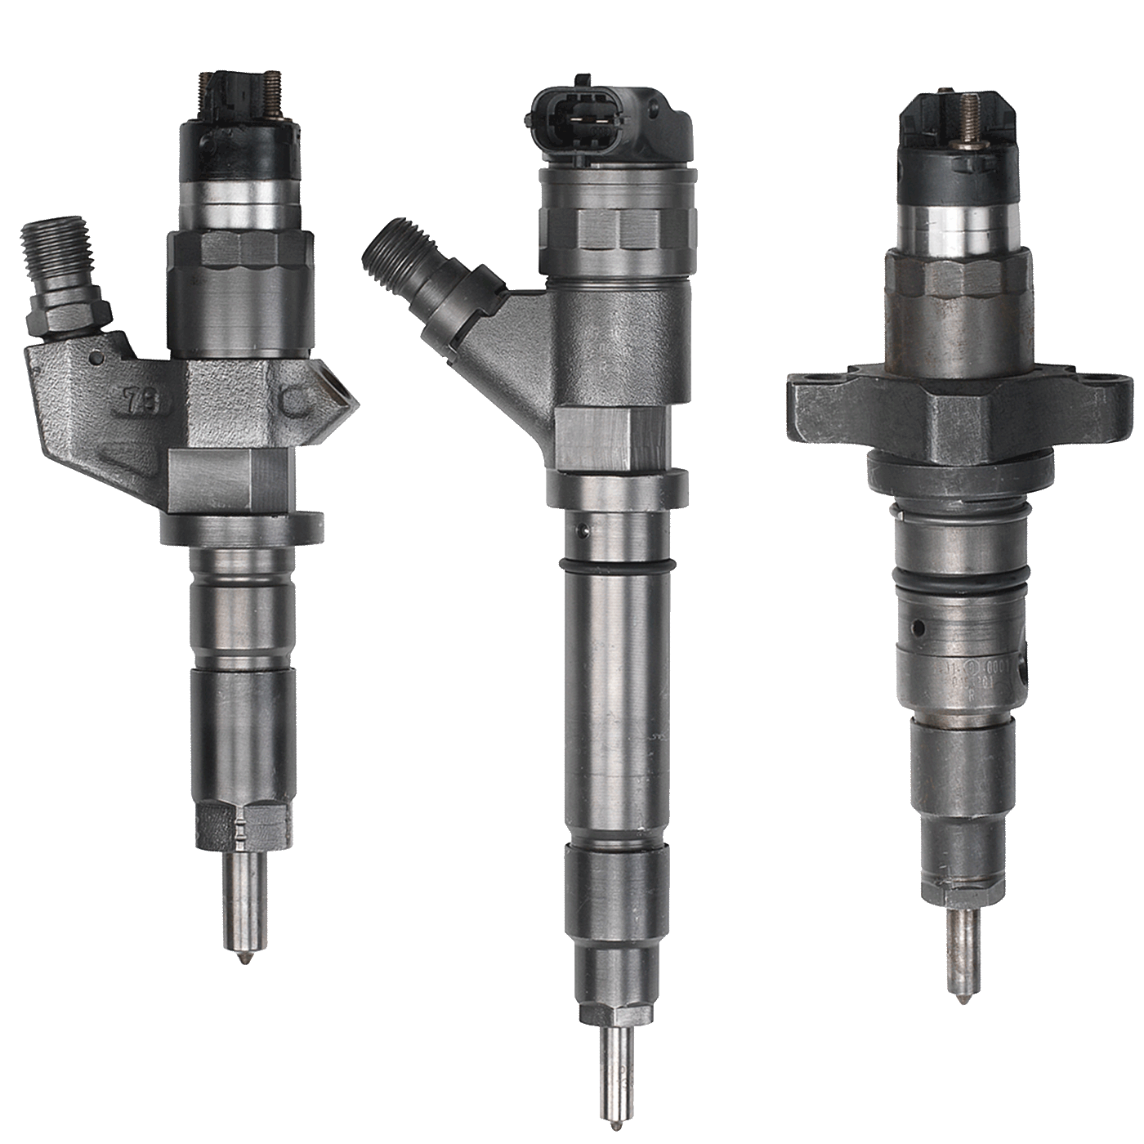
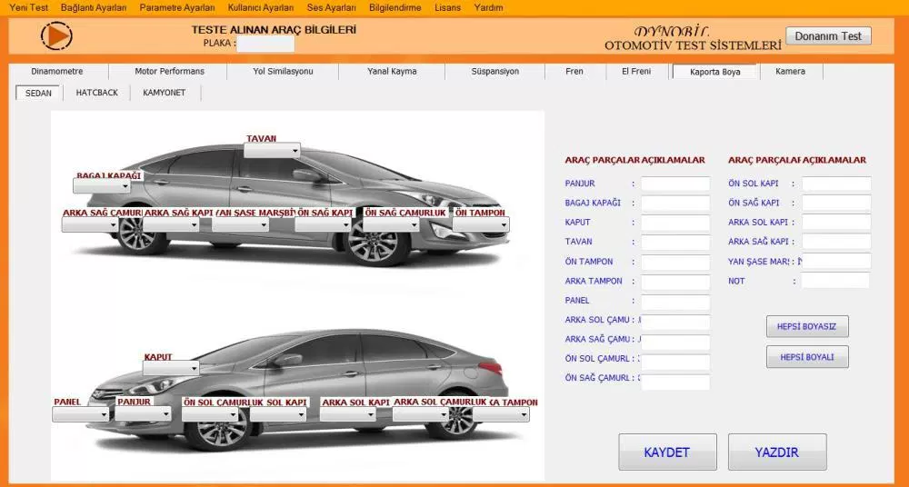
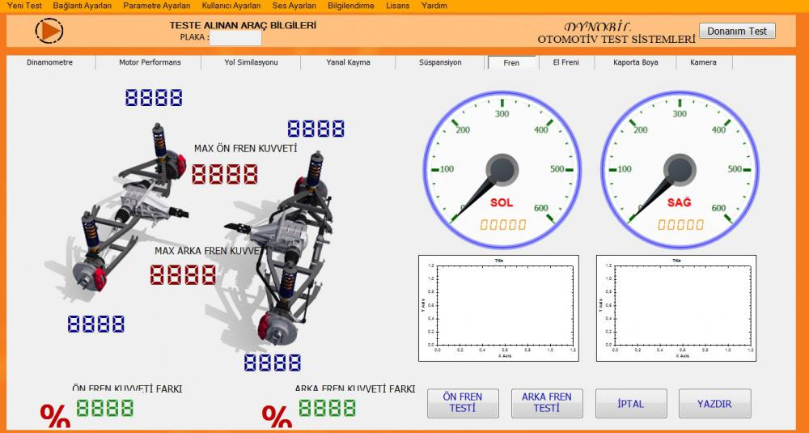
Otomotiv Test Yazılım ve
elektronik donanımları

Slide 14
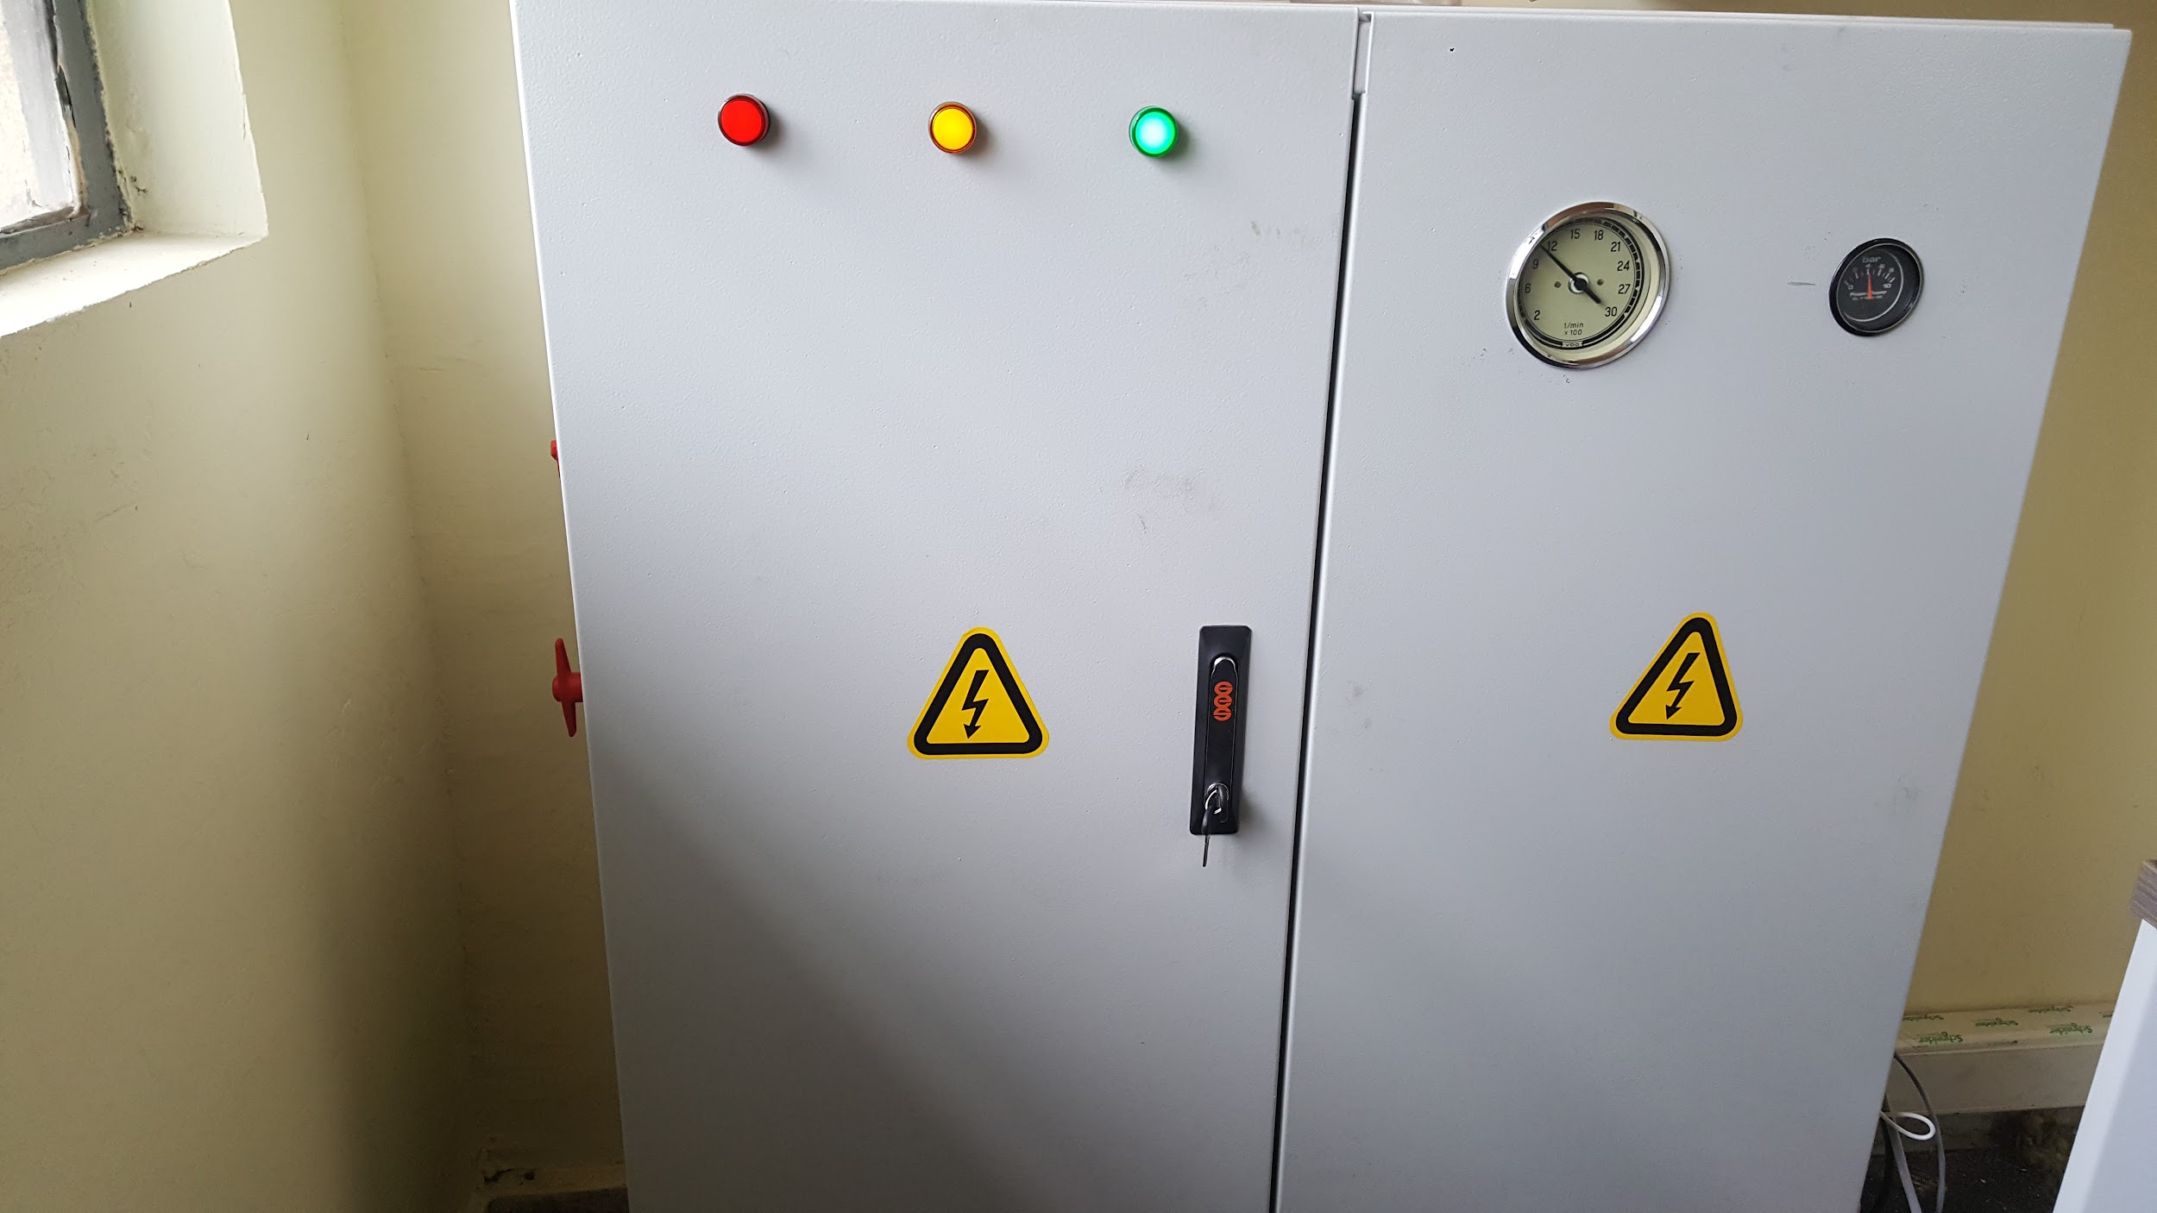
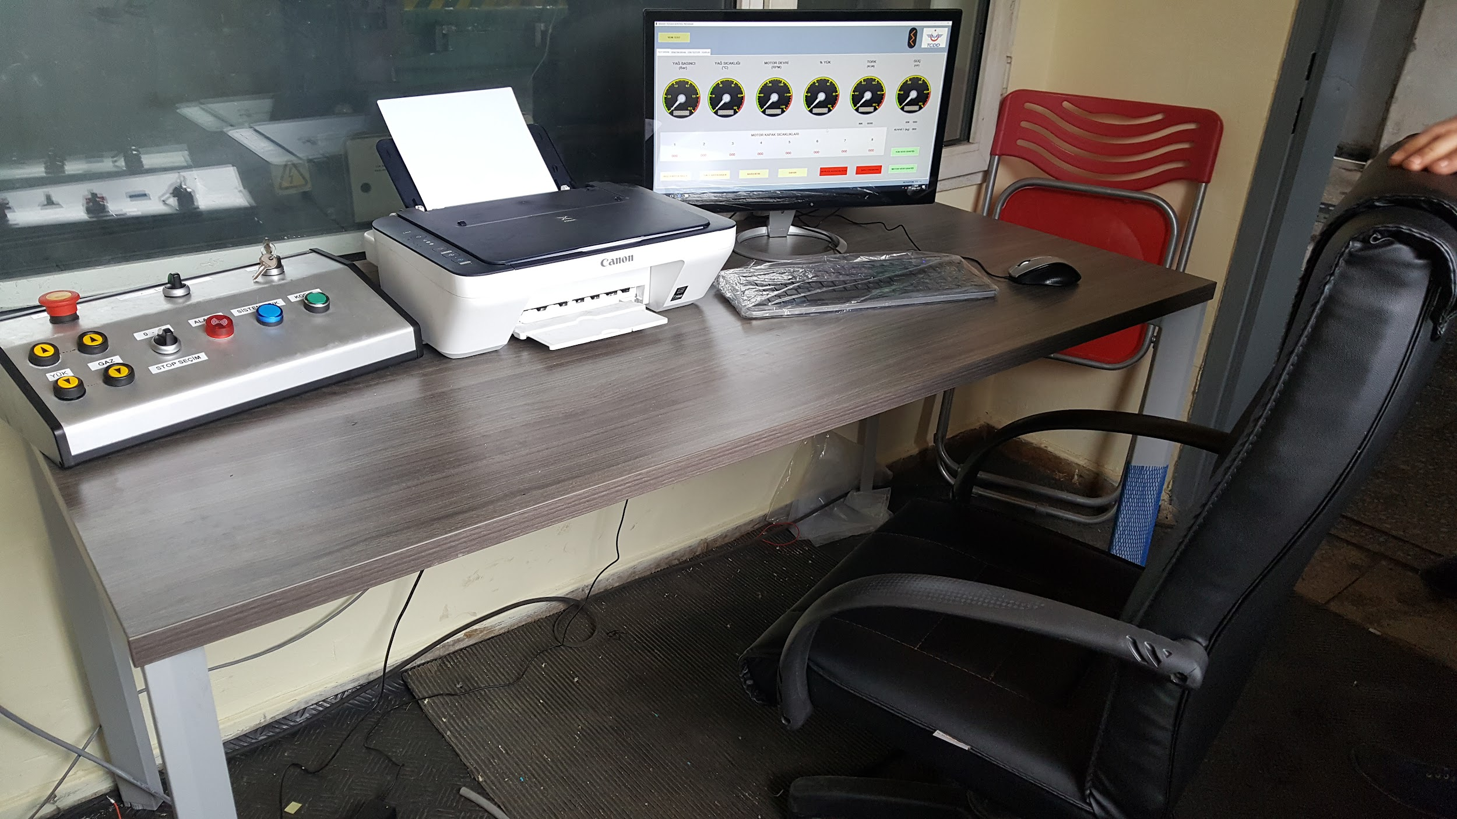
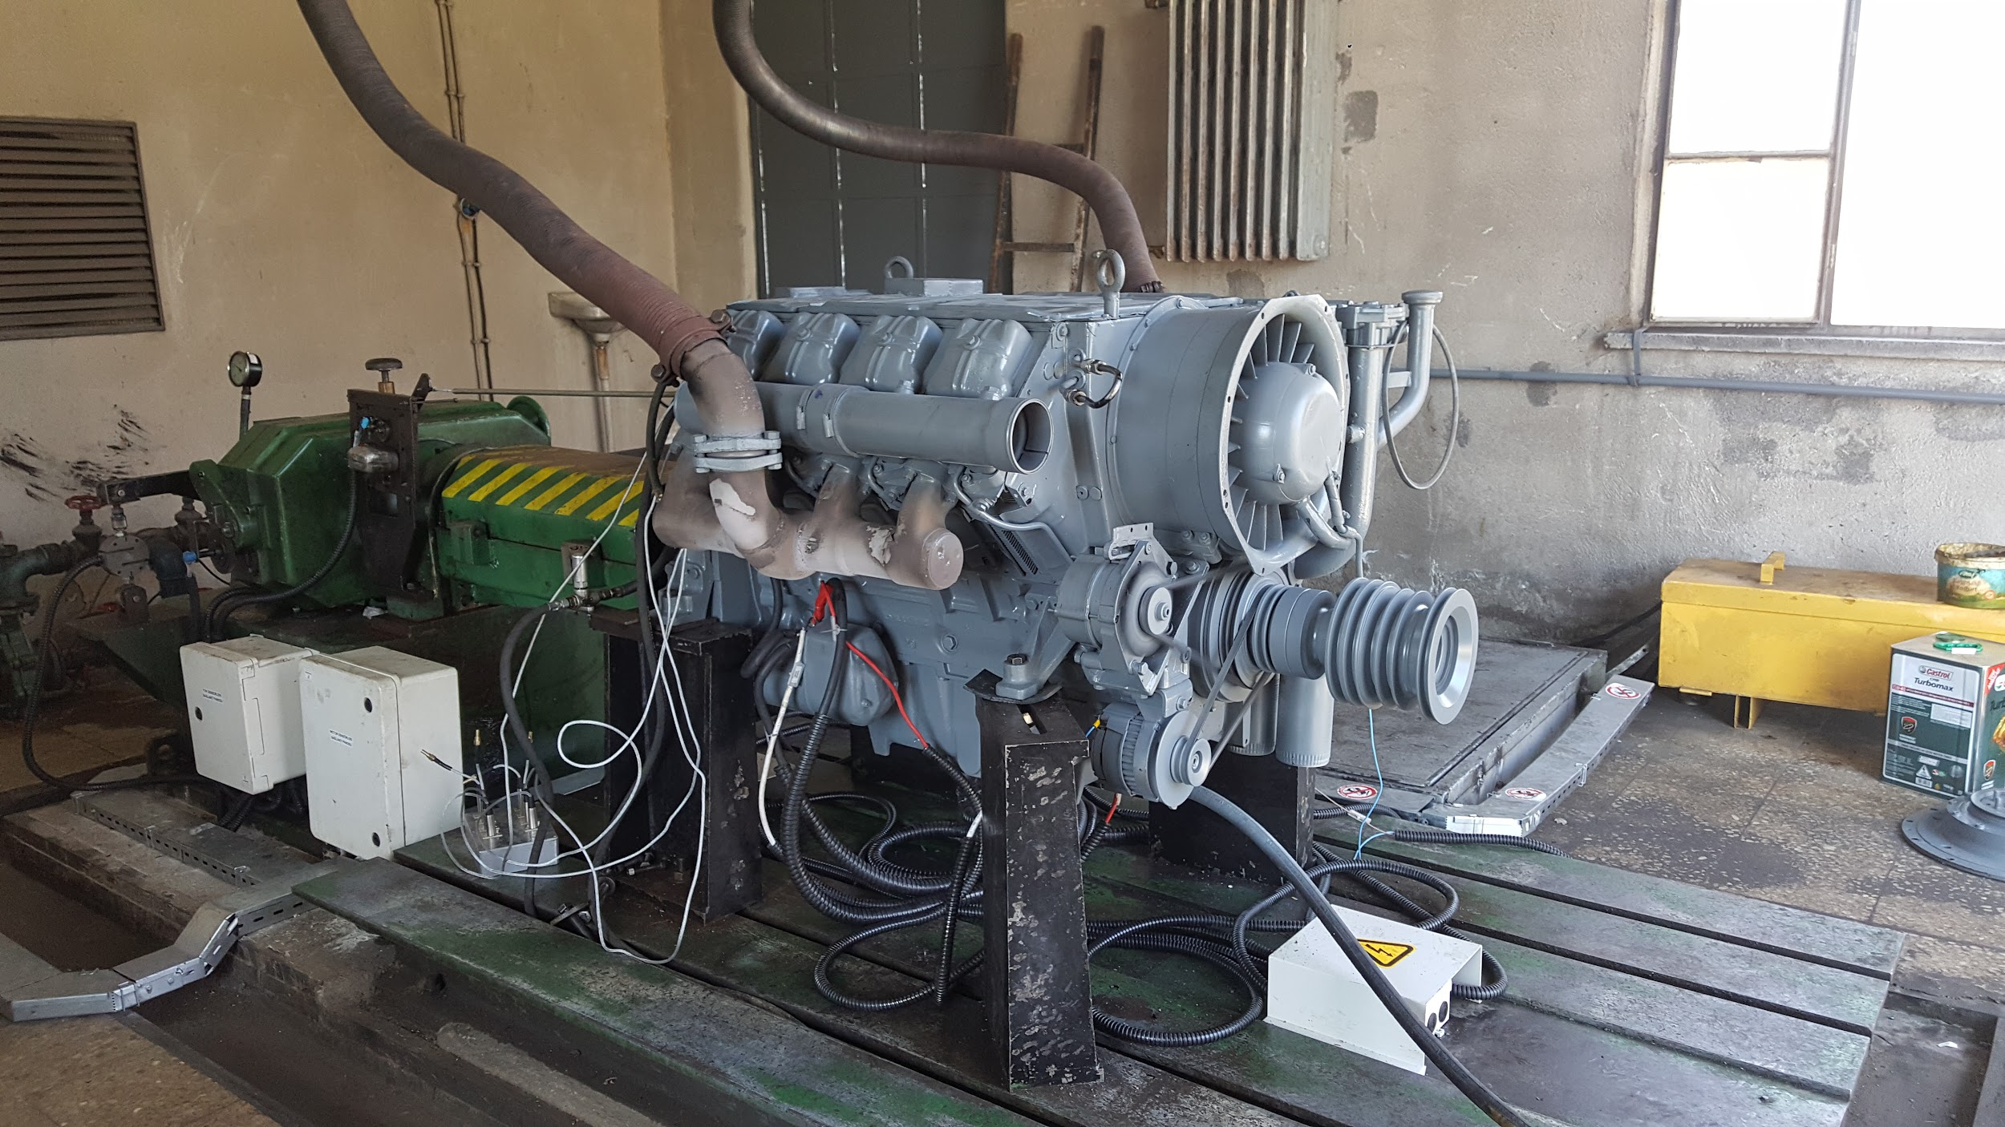
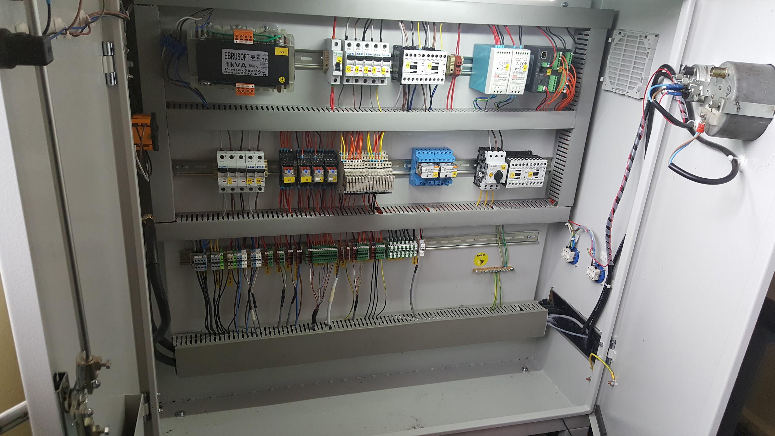
Test Yazılım ve elektronik donanımları

Slide 15
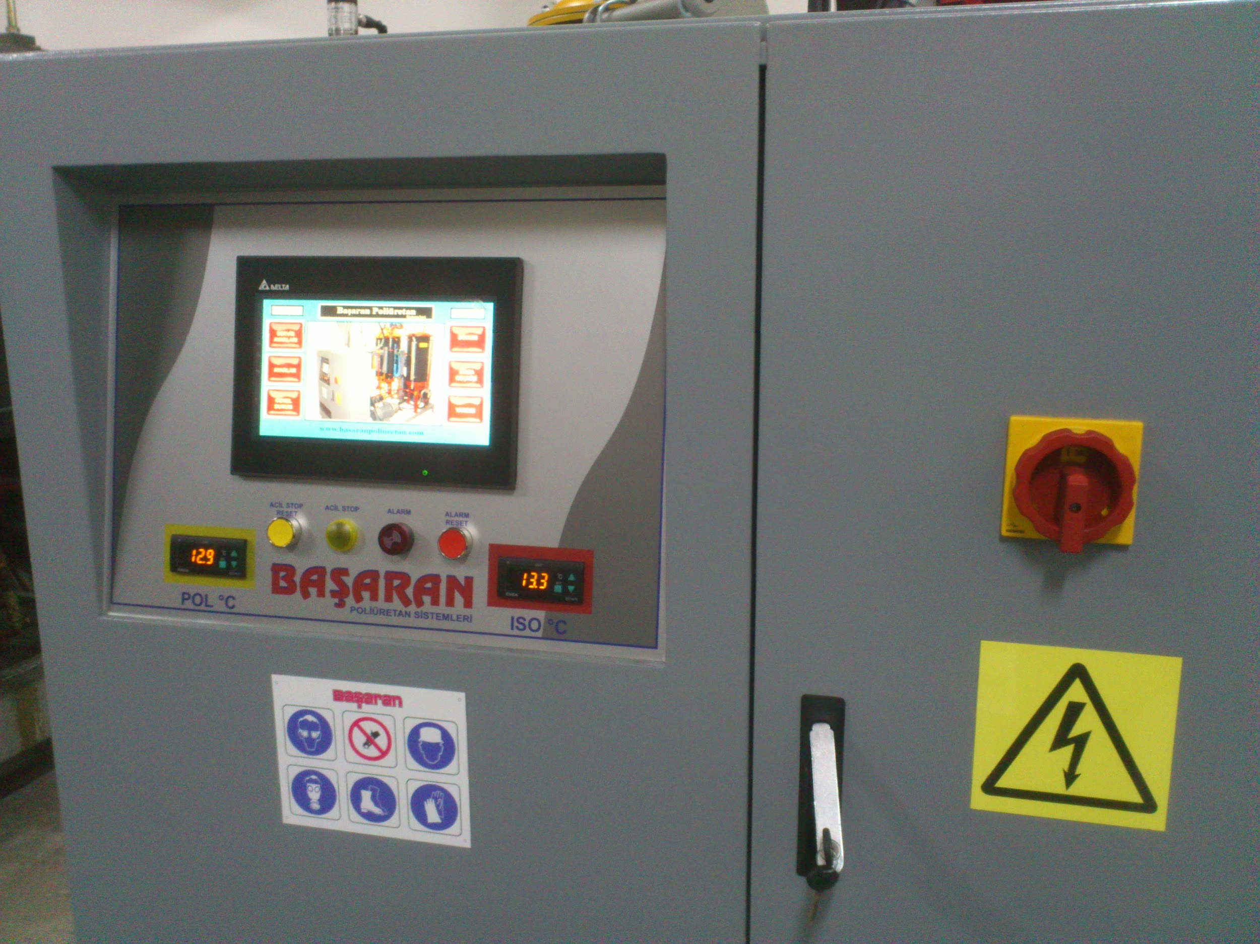
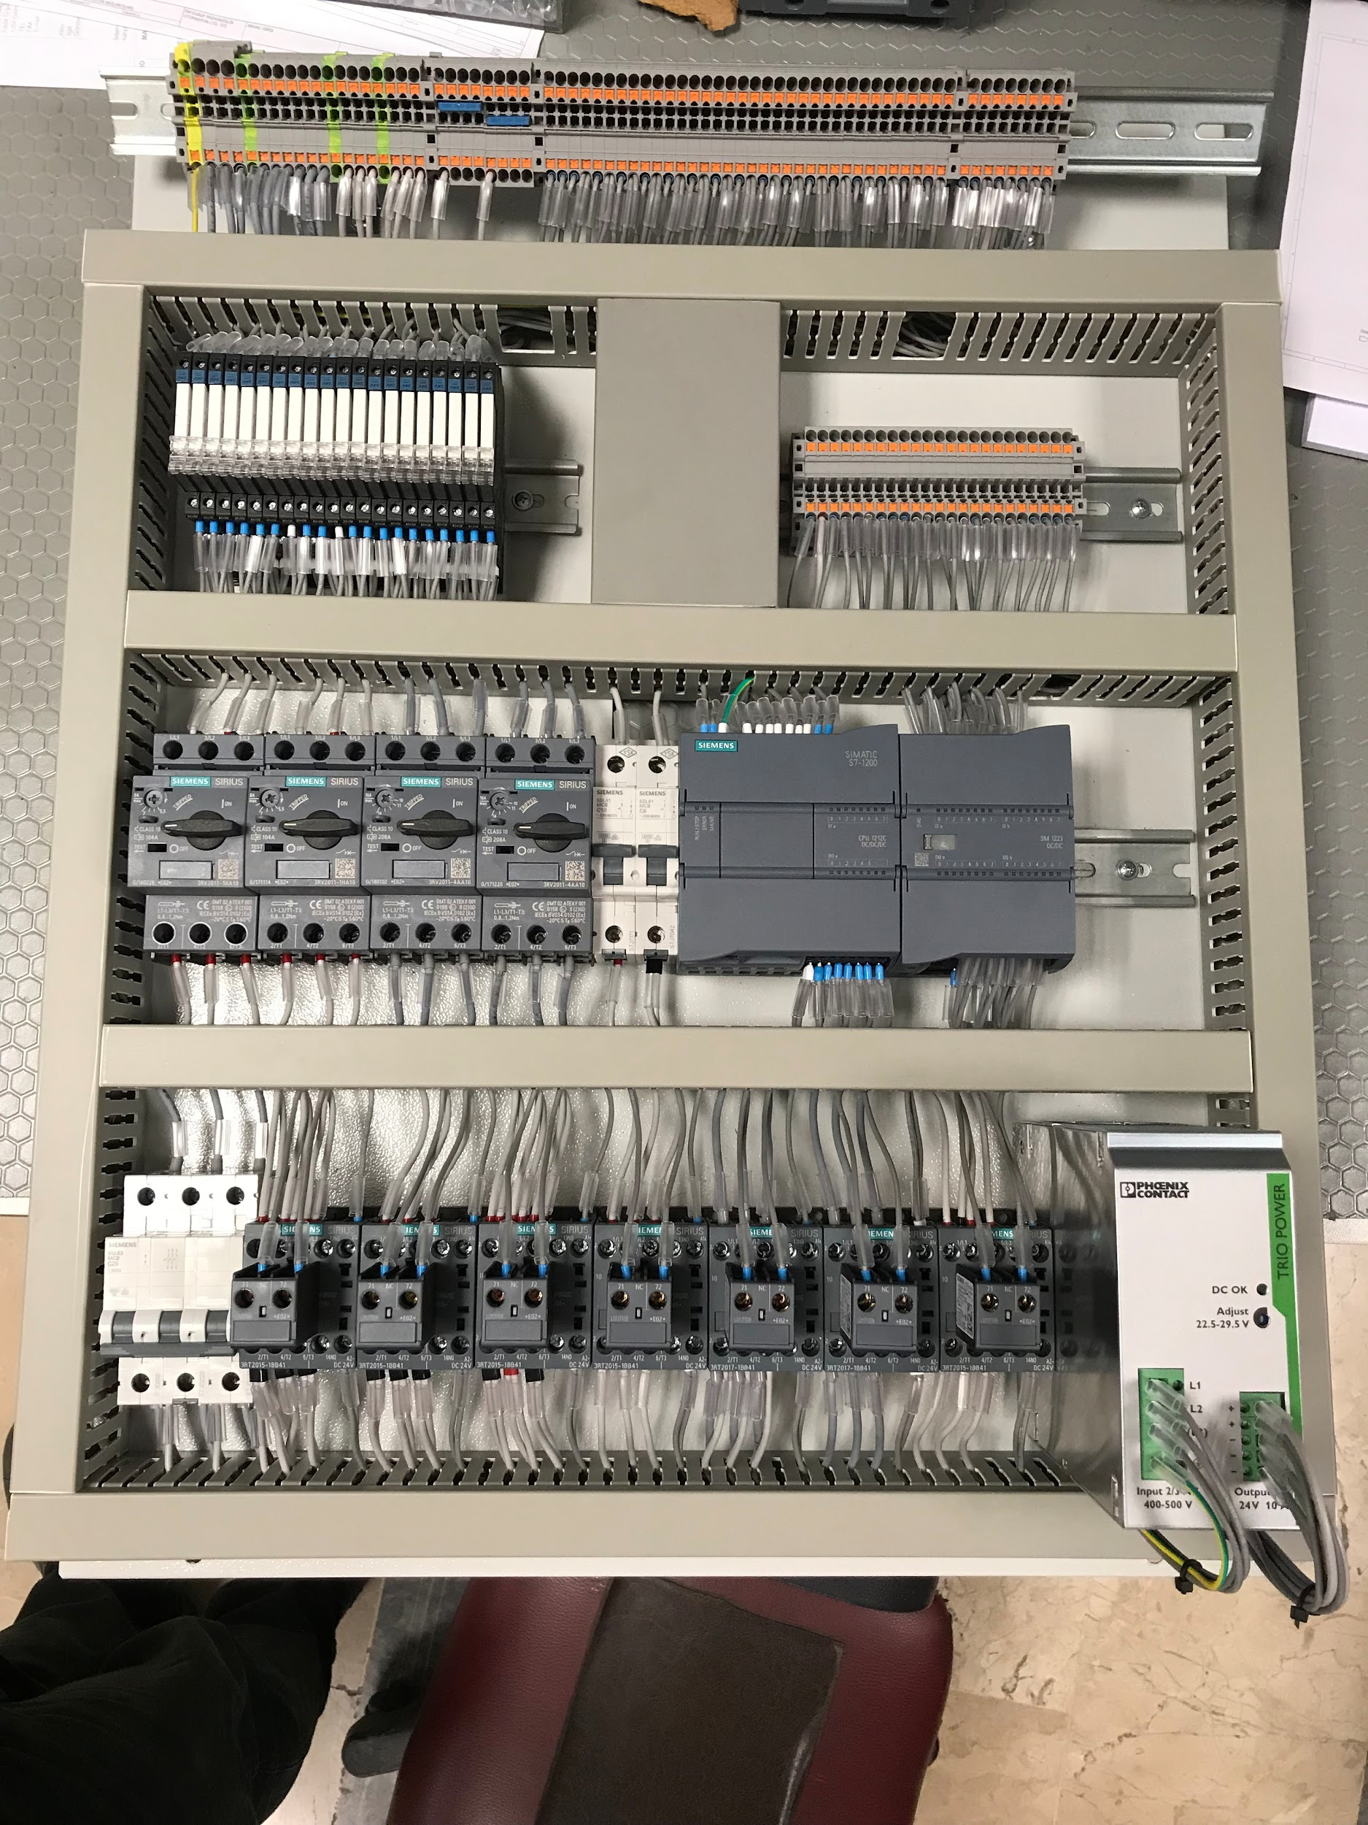
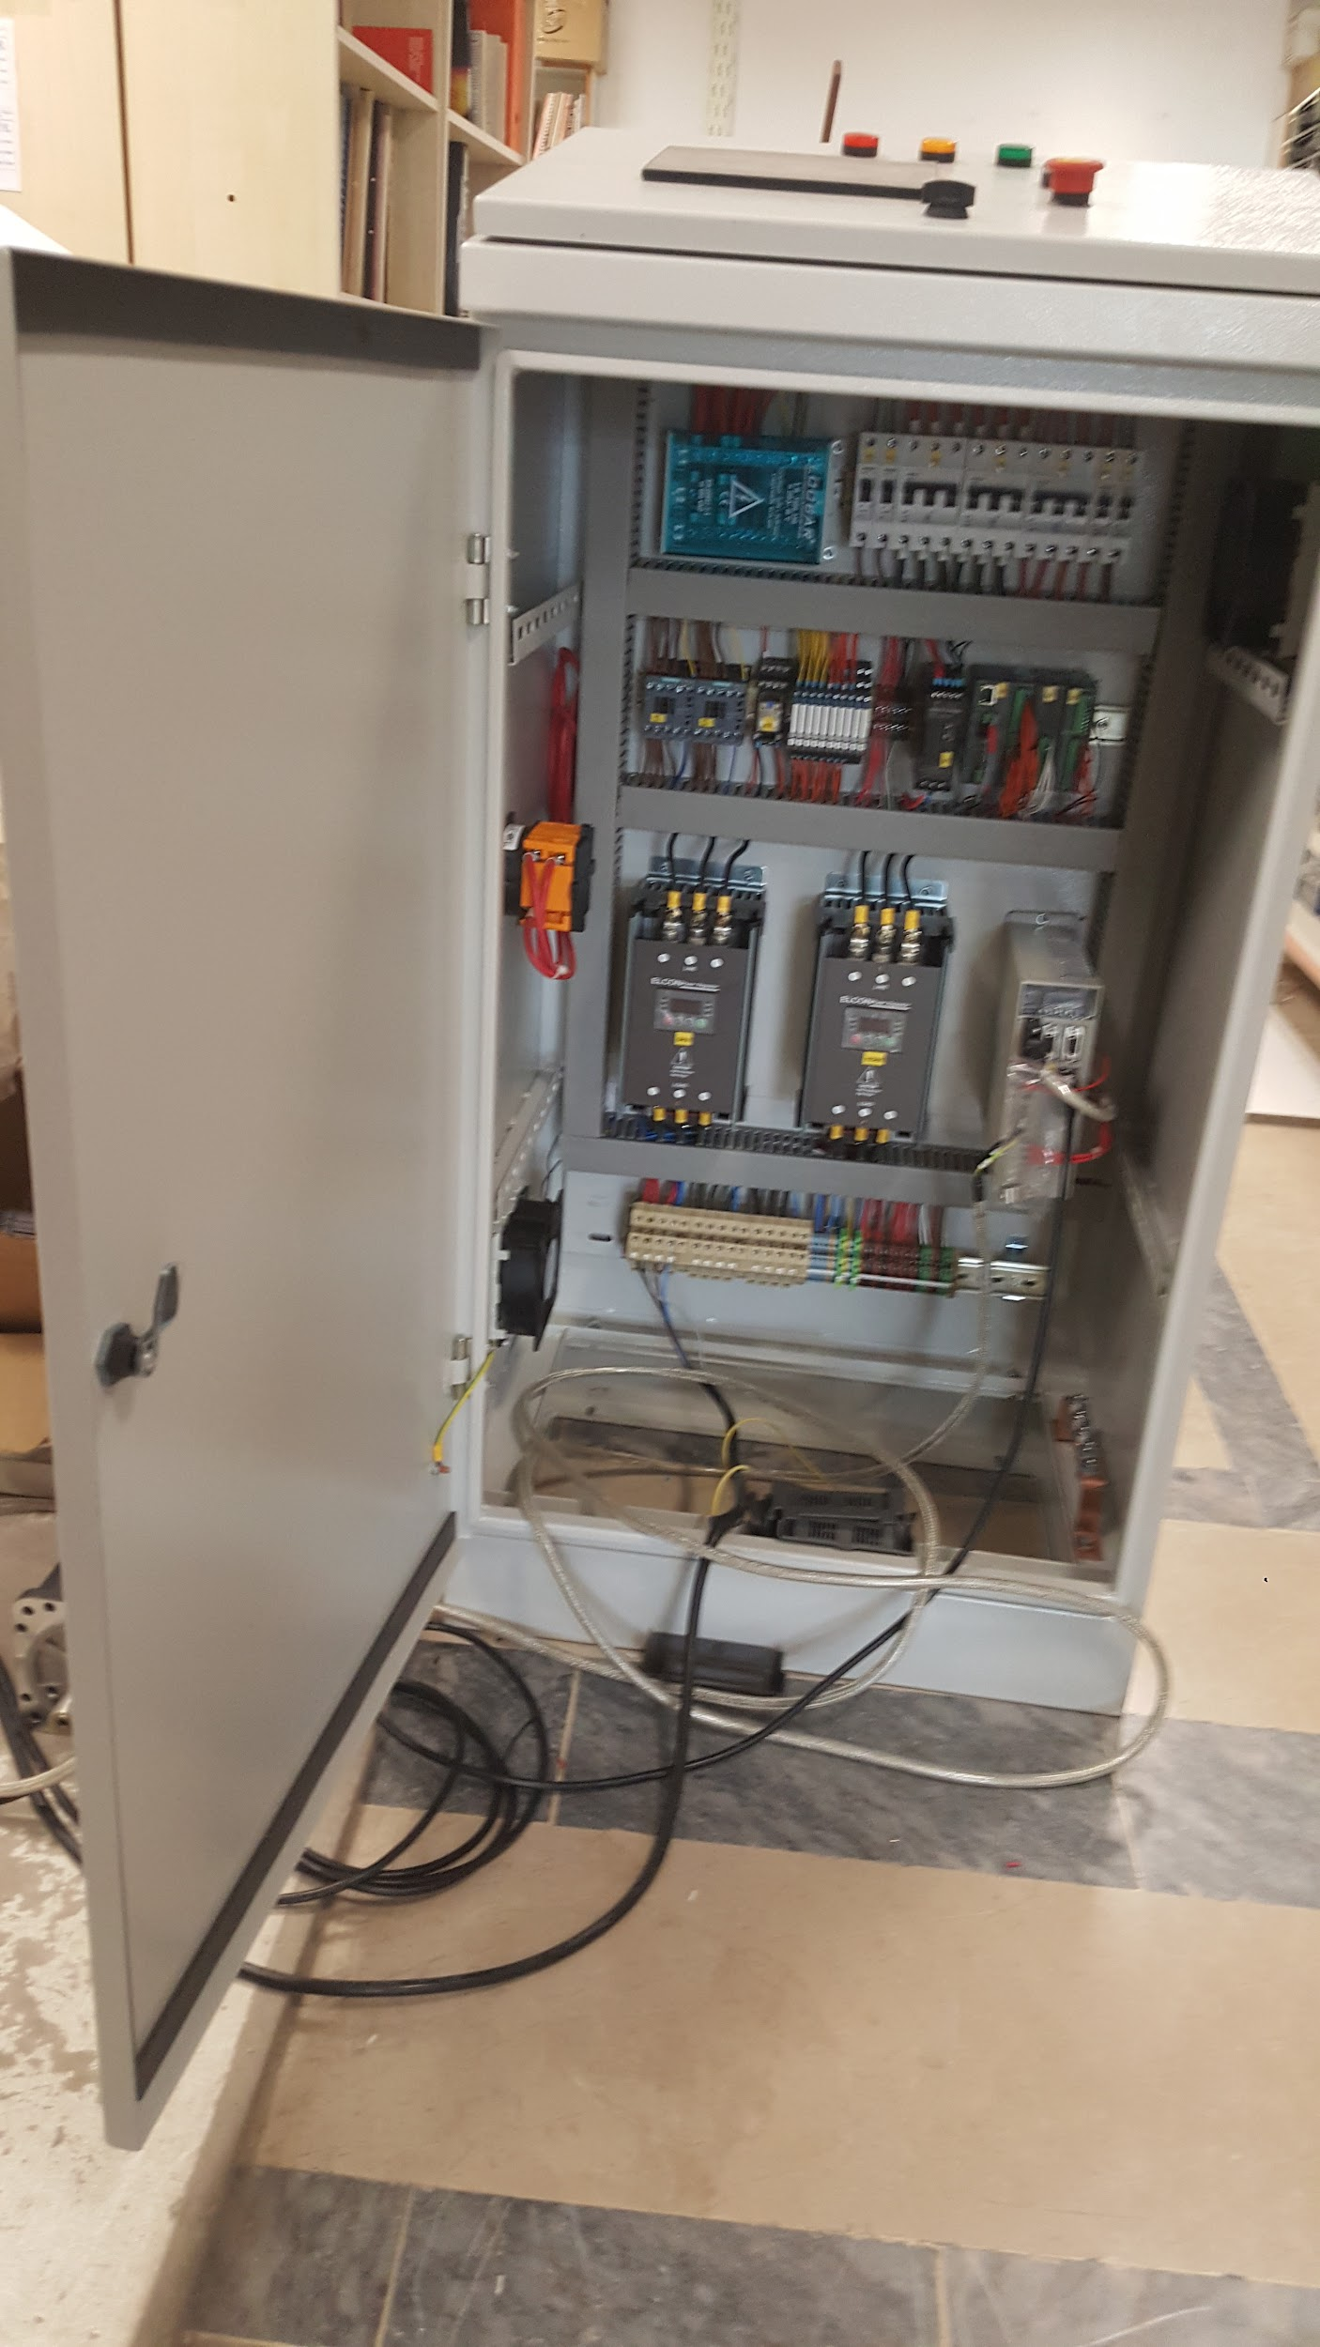
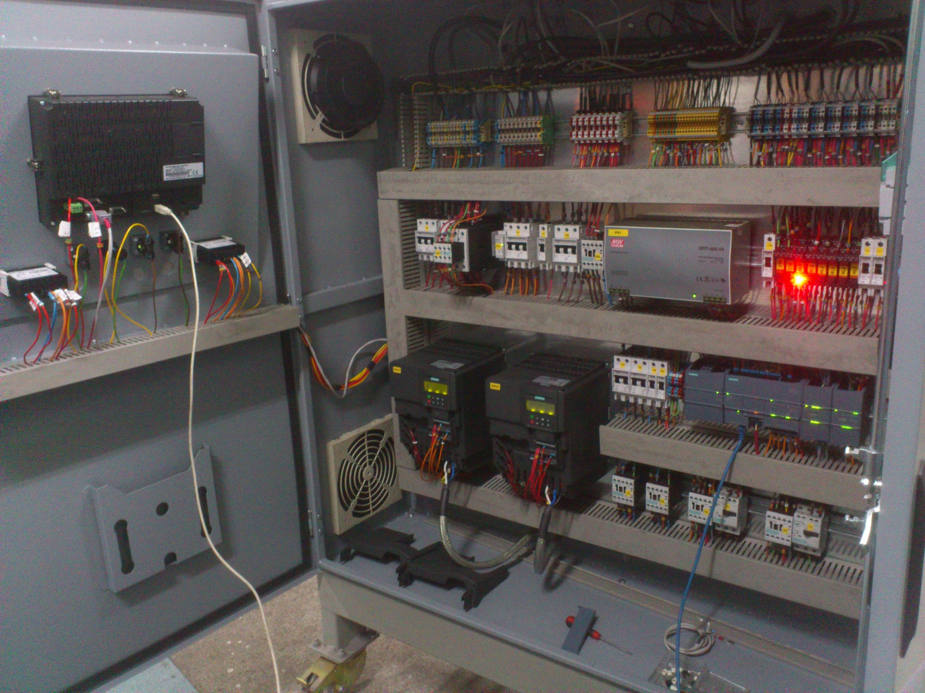
Otomasyon

Slide 16
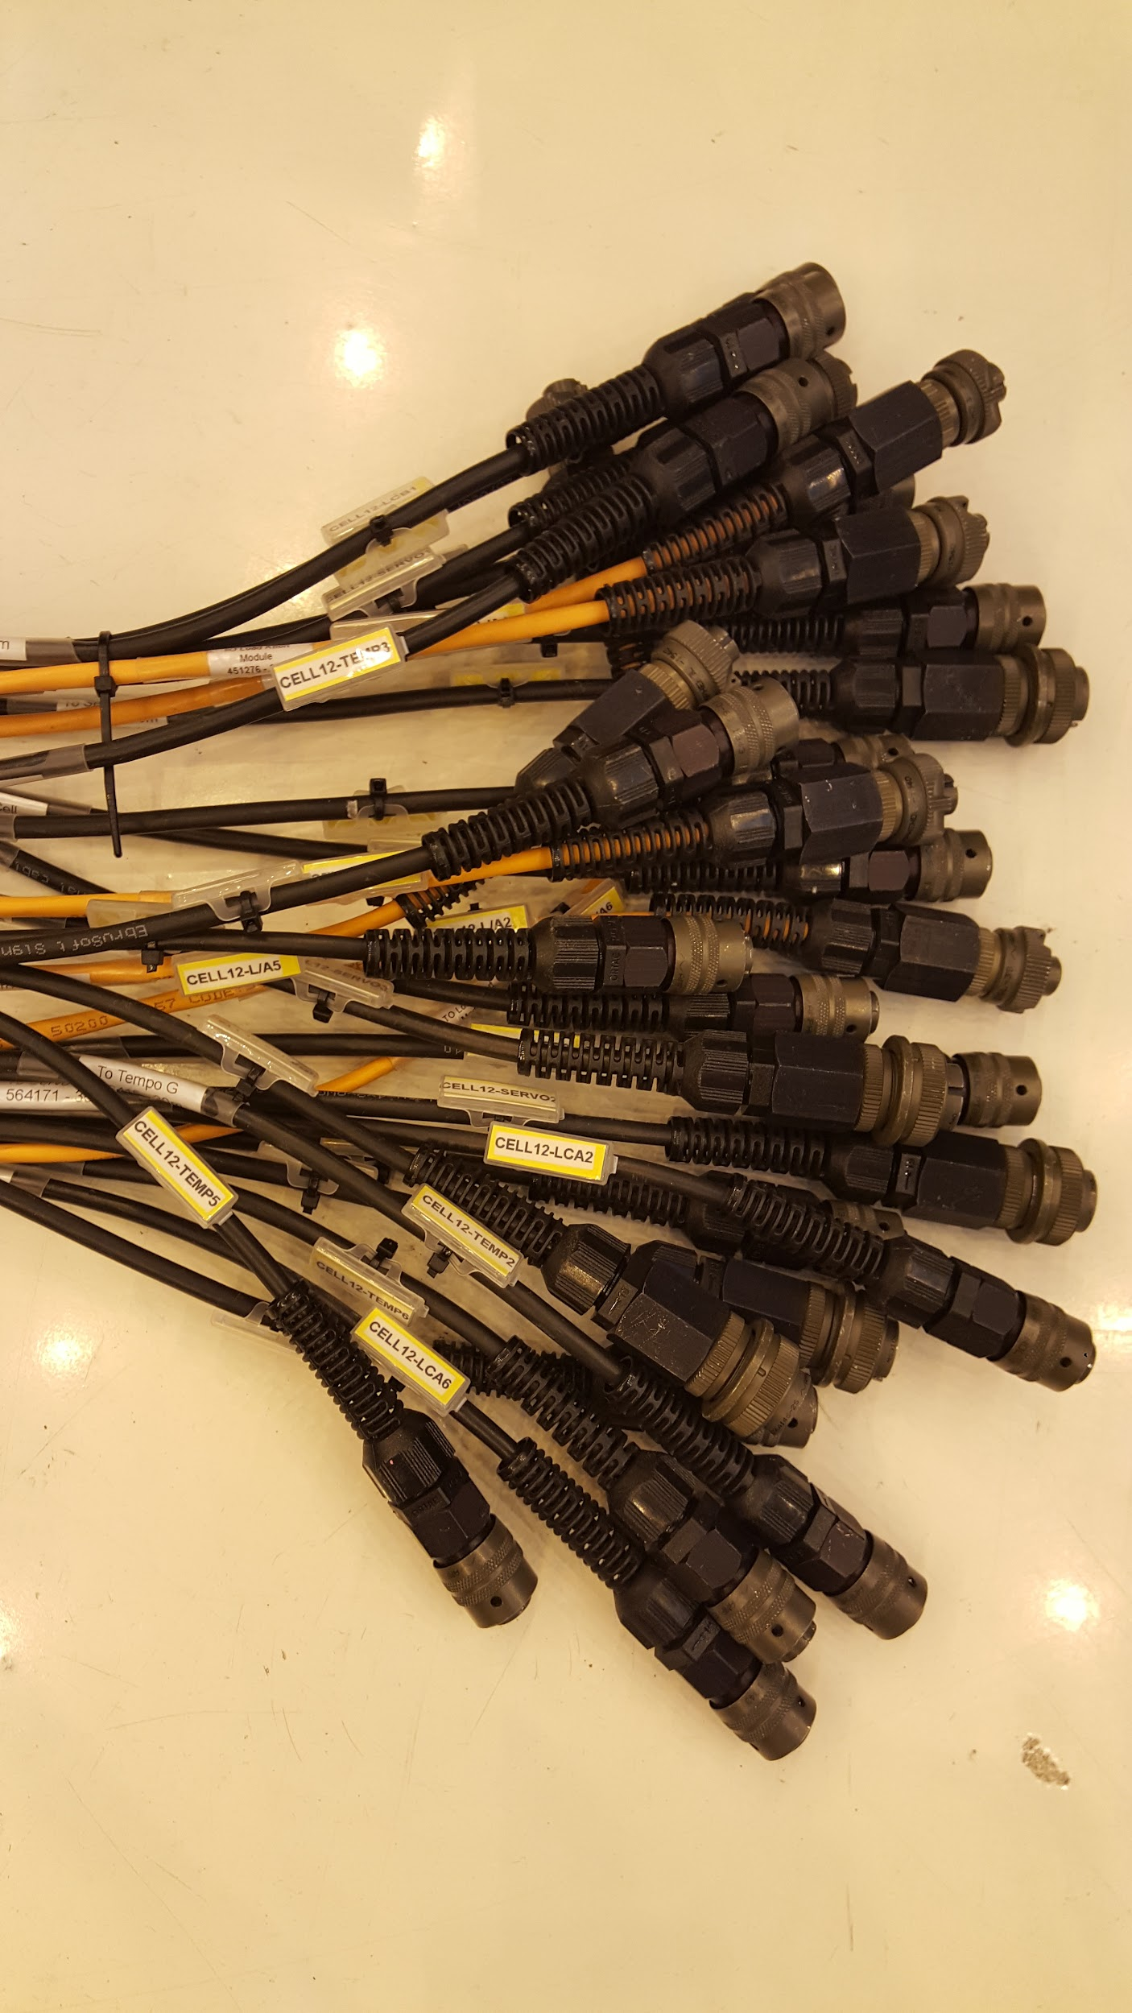
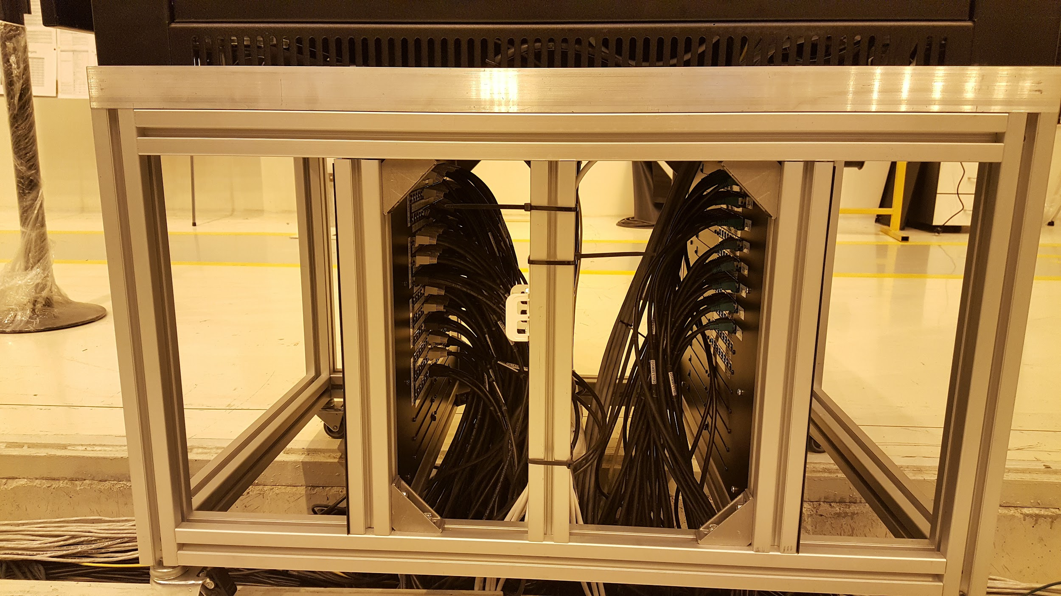
Test ve veri toplama sistemleri için yapısal kablolama

Slide 17
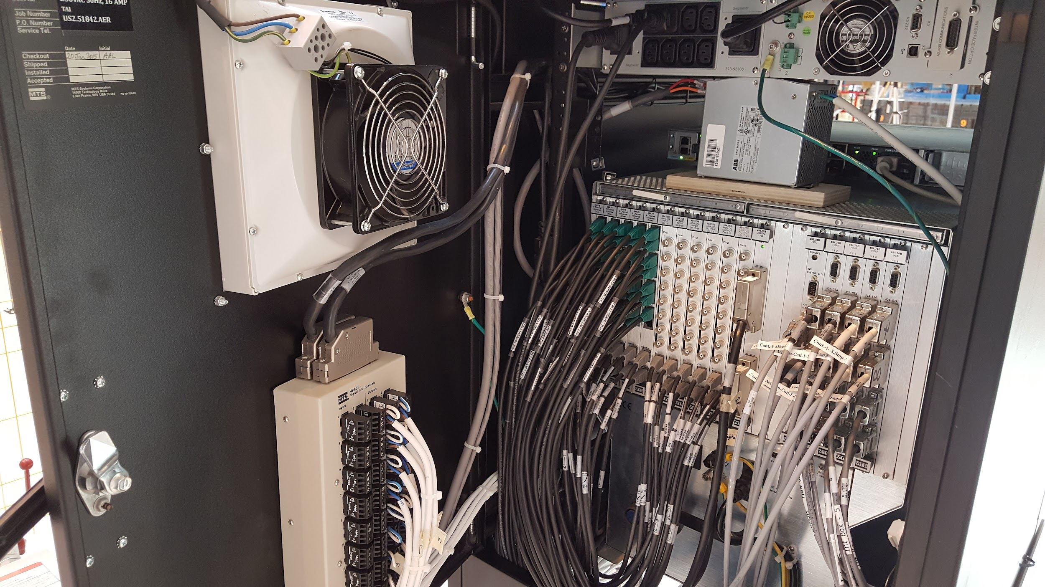
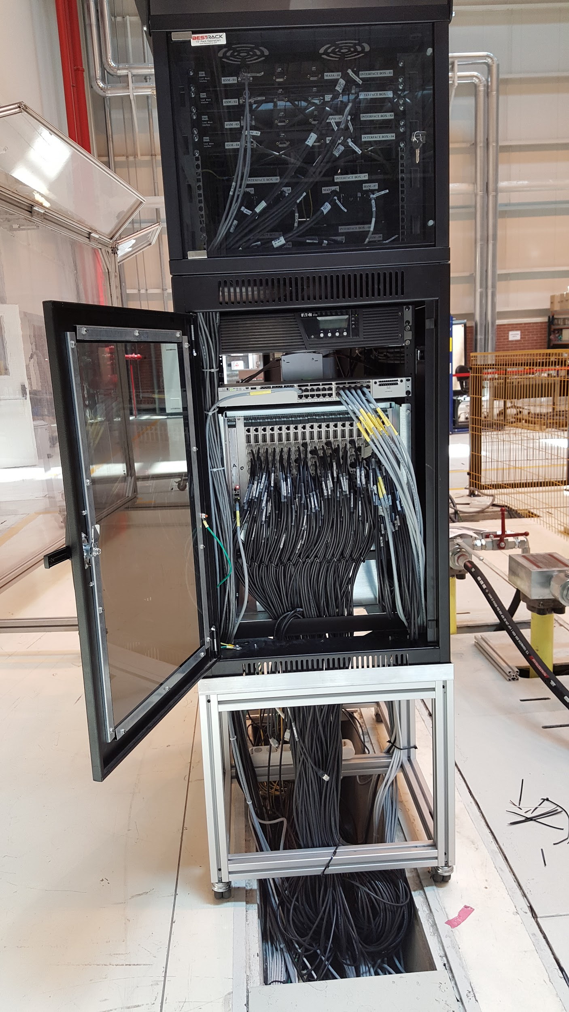
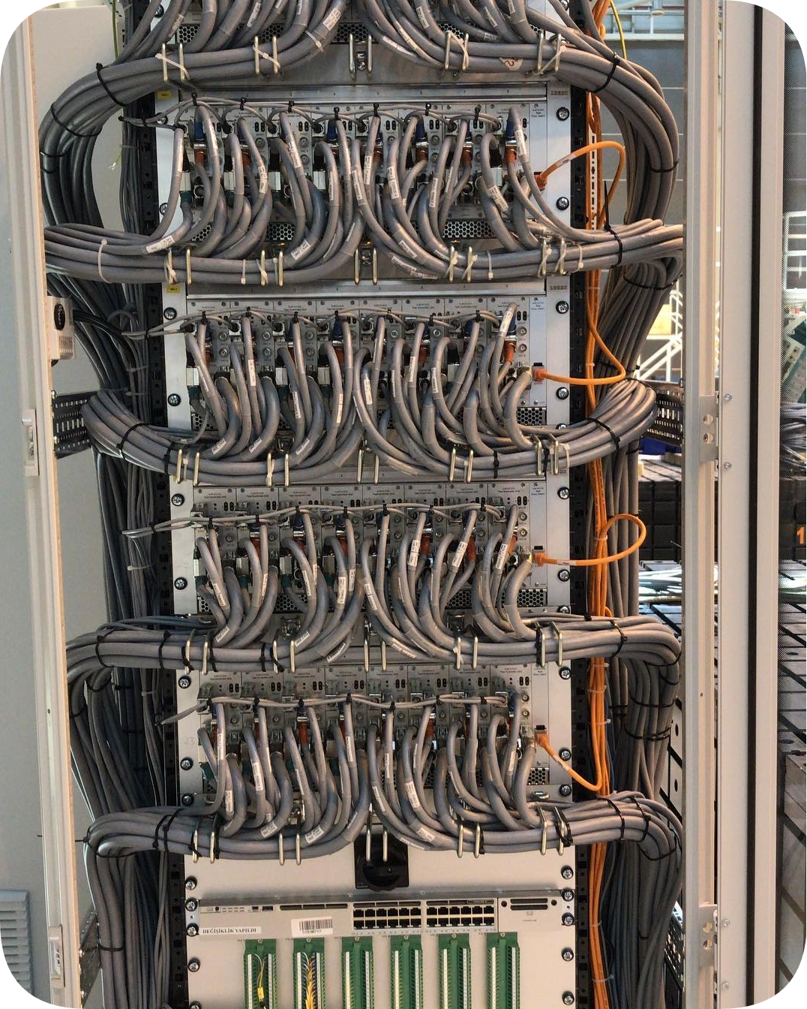

Slide 18
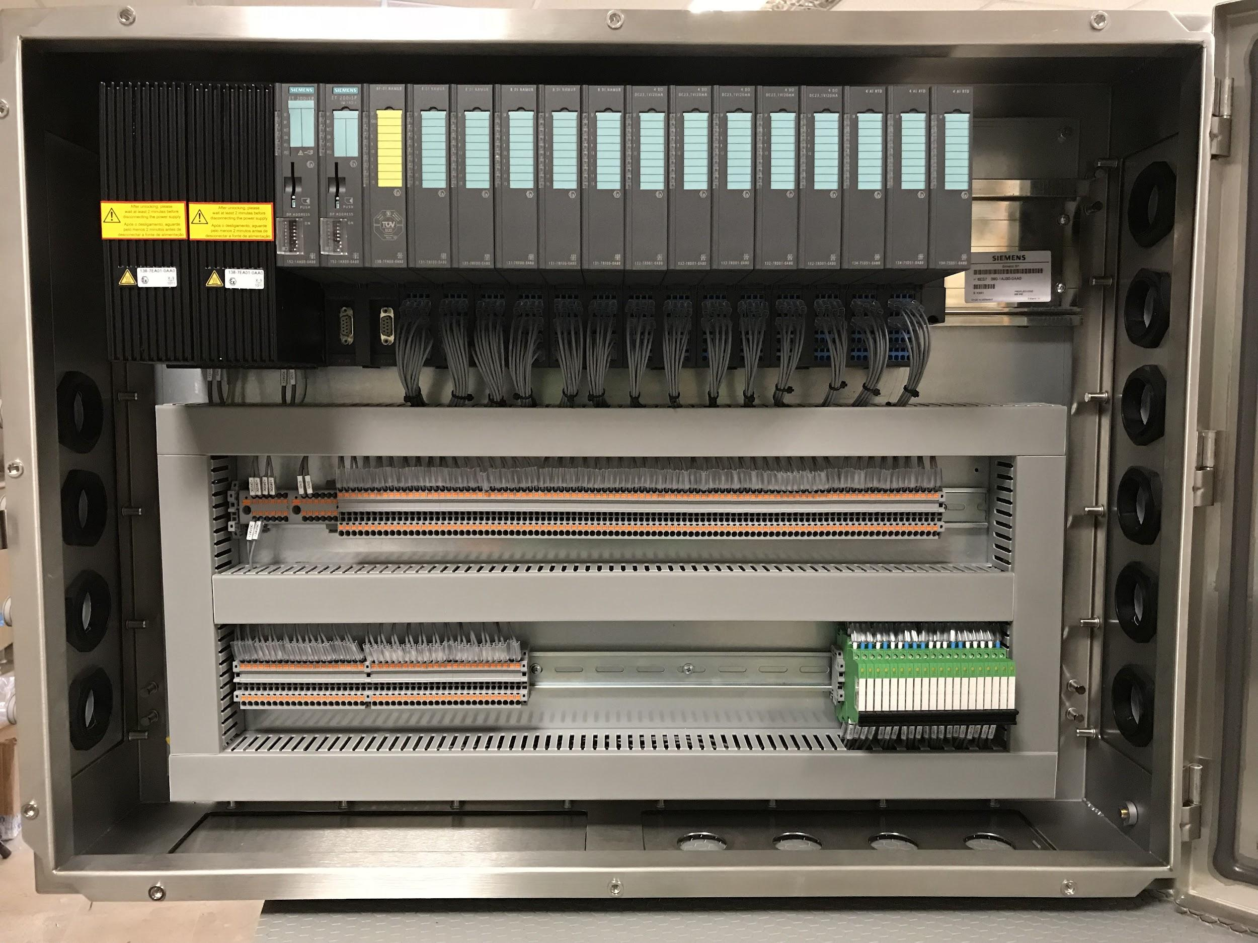
Patlayıcı ortam kontrol uygulamaları

Slide 19
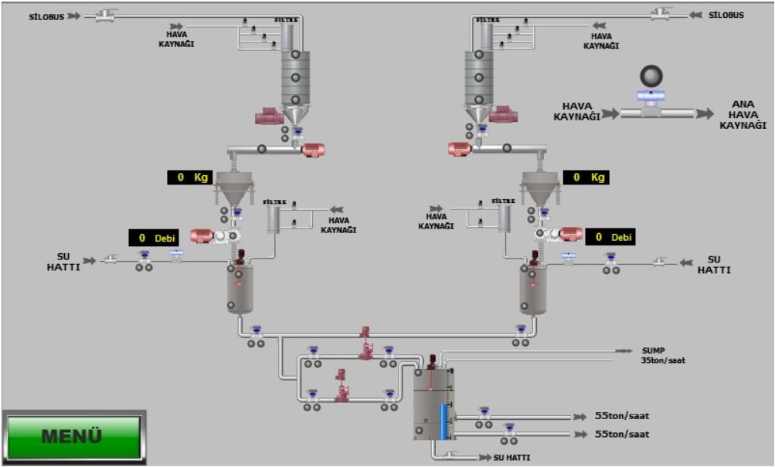
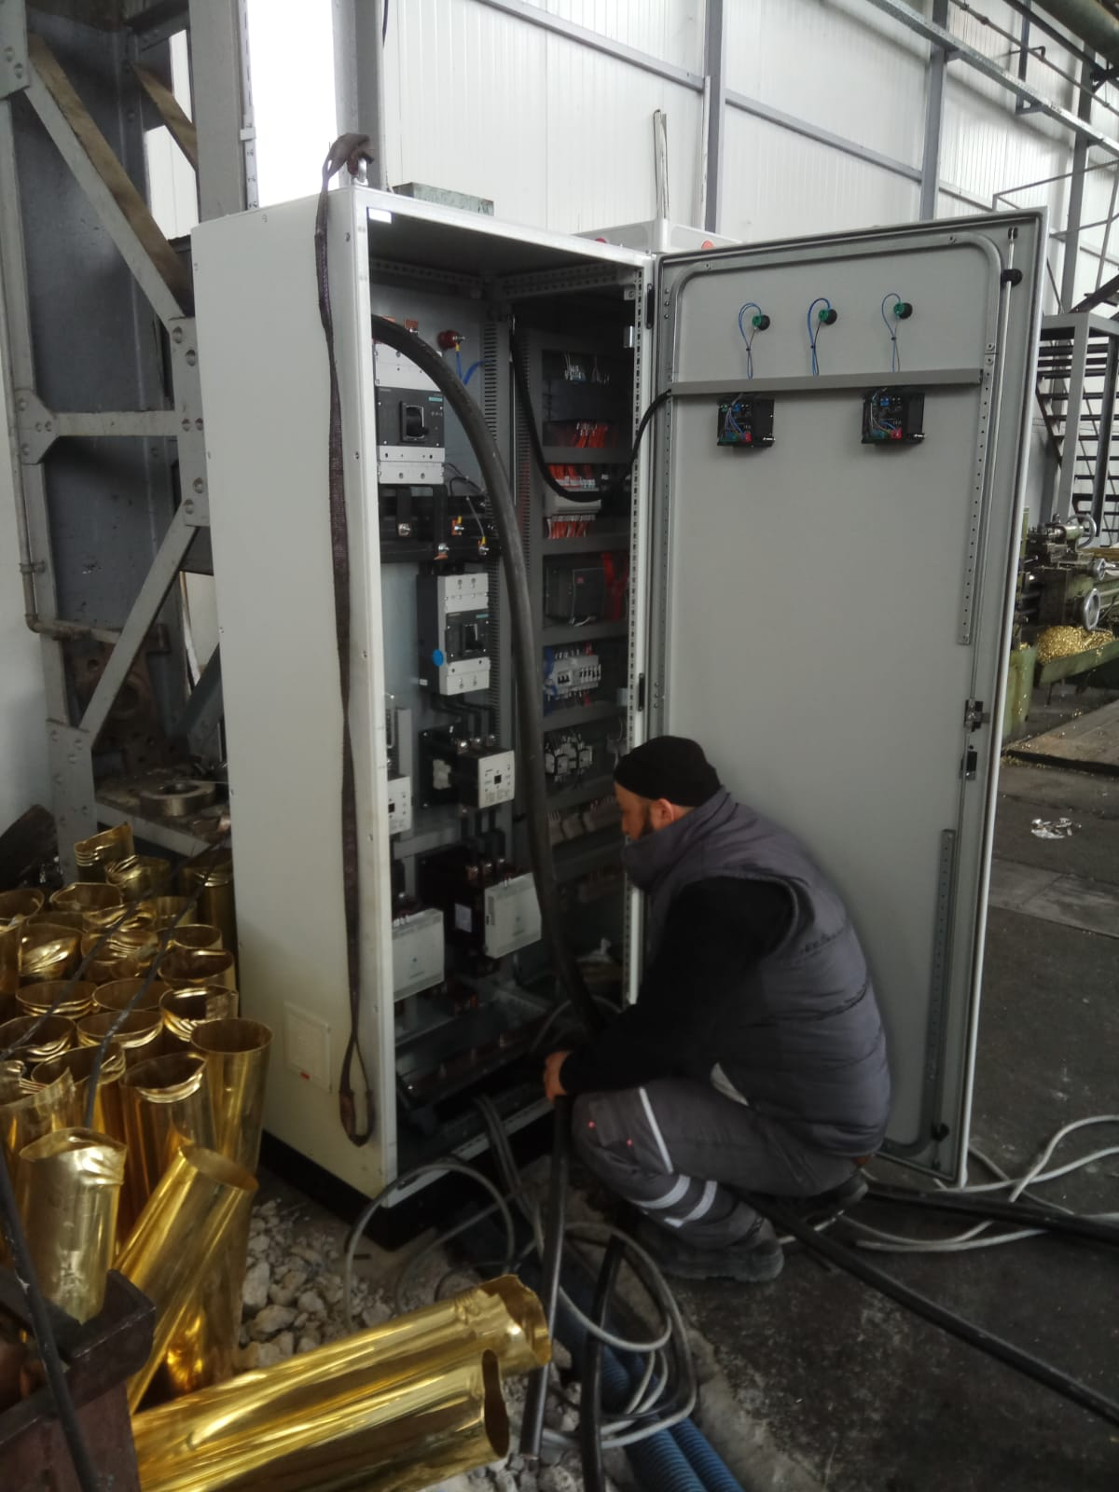
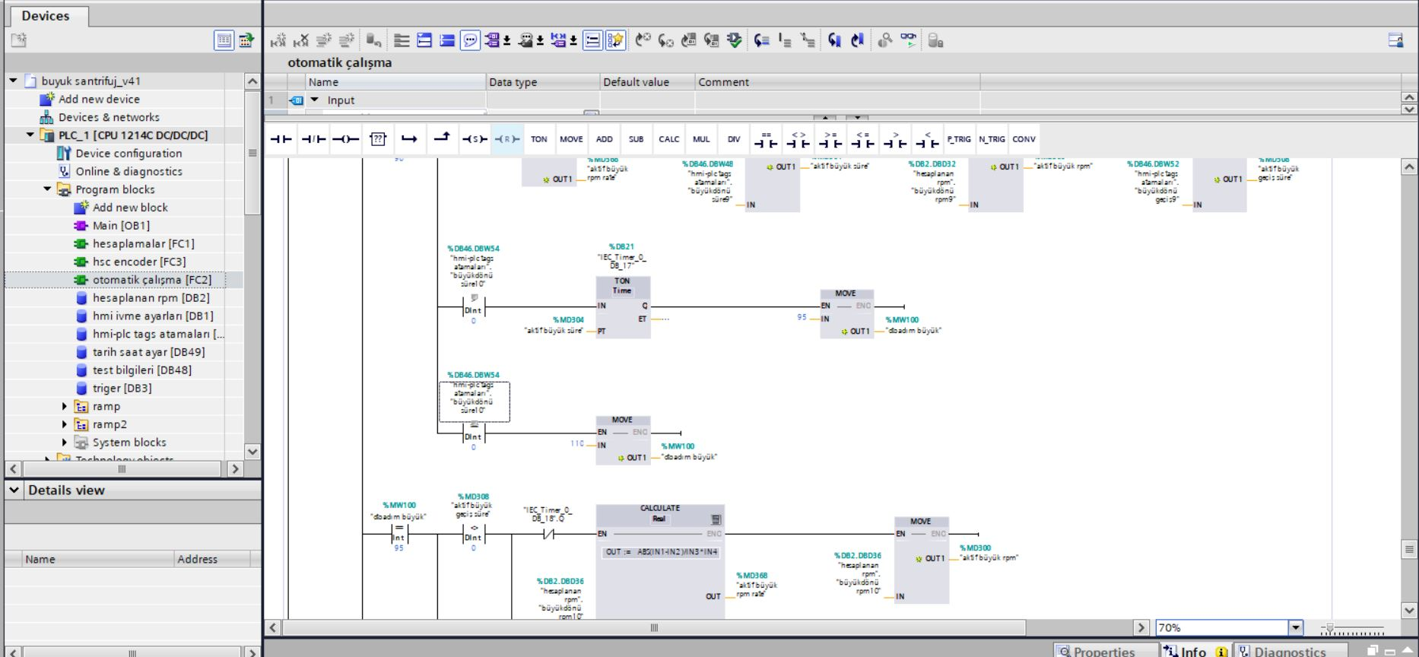

Slide 20
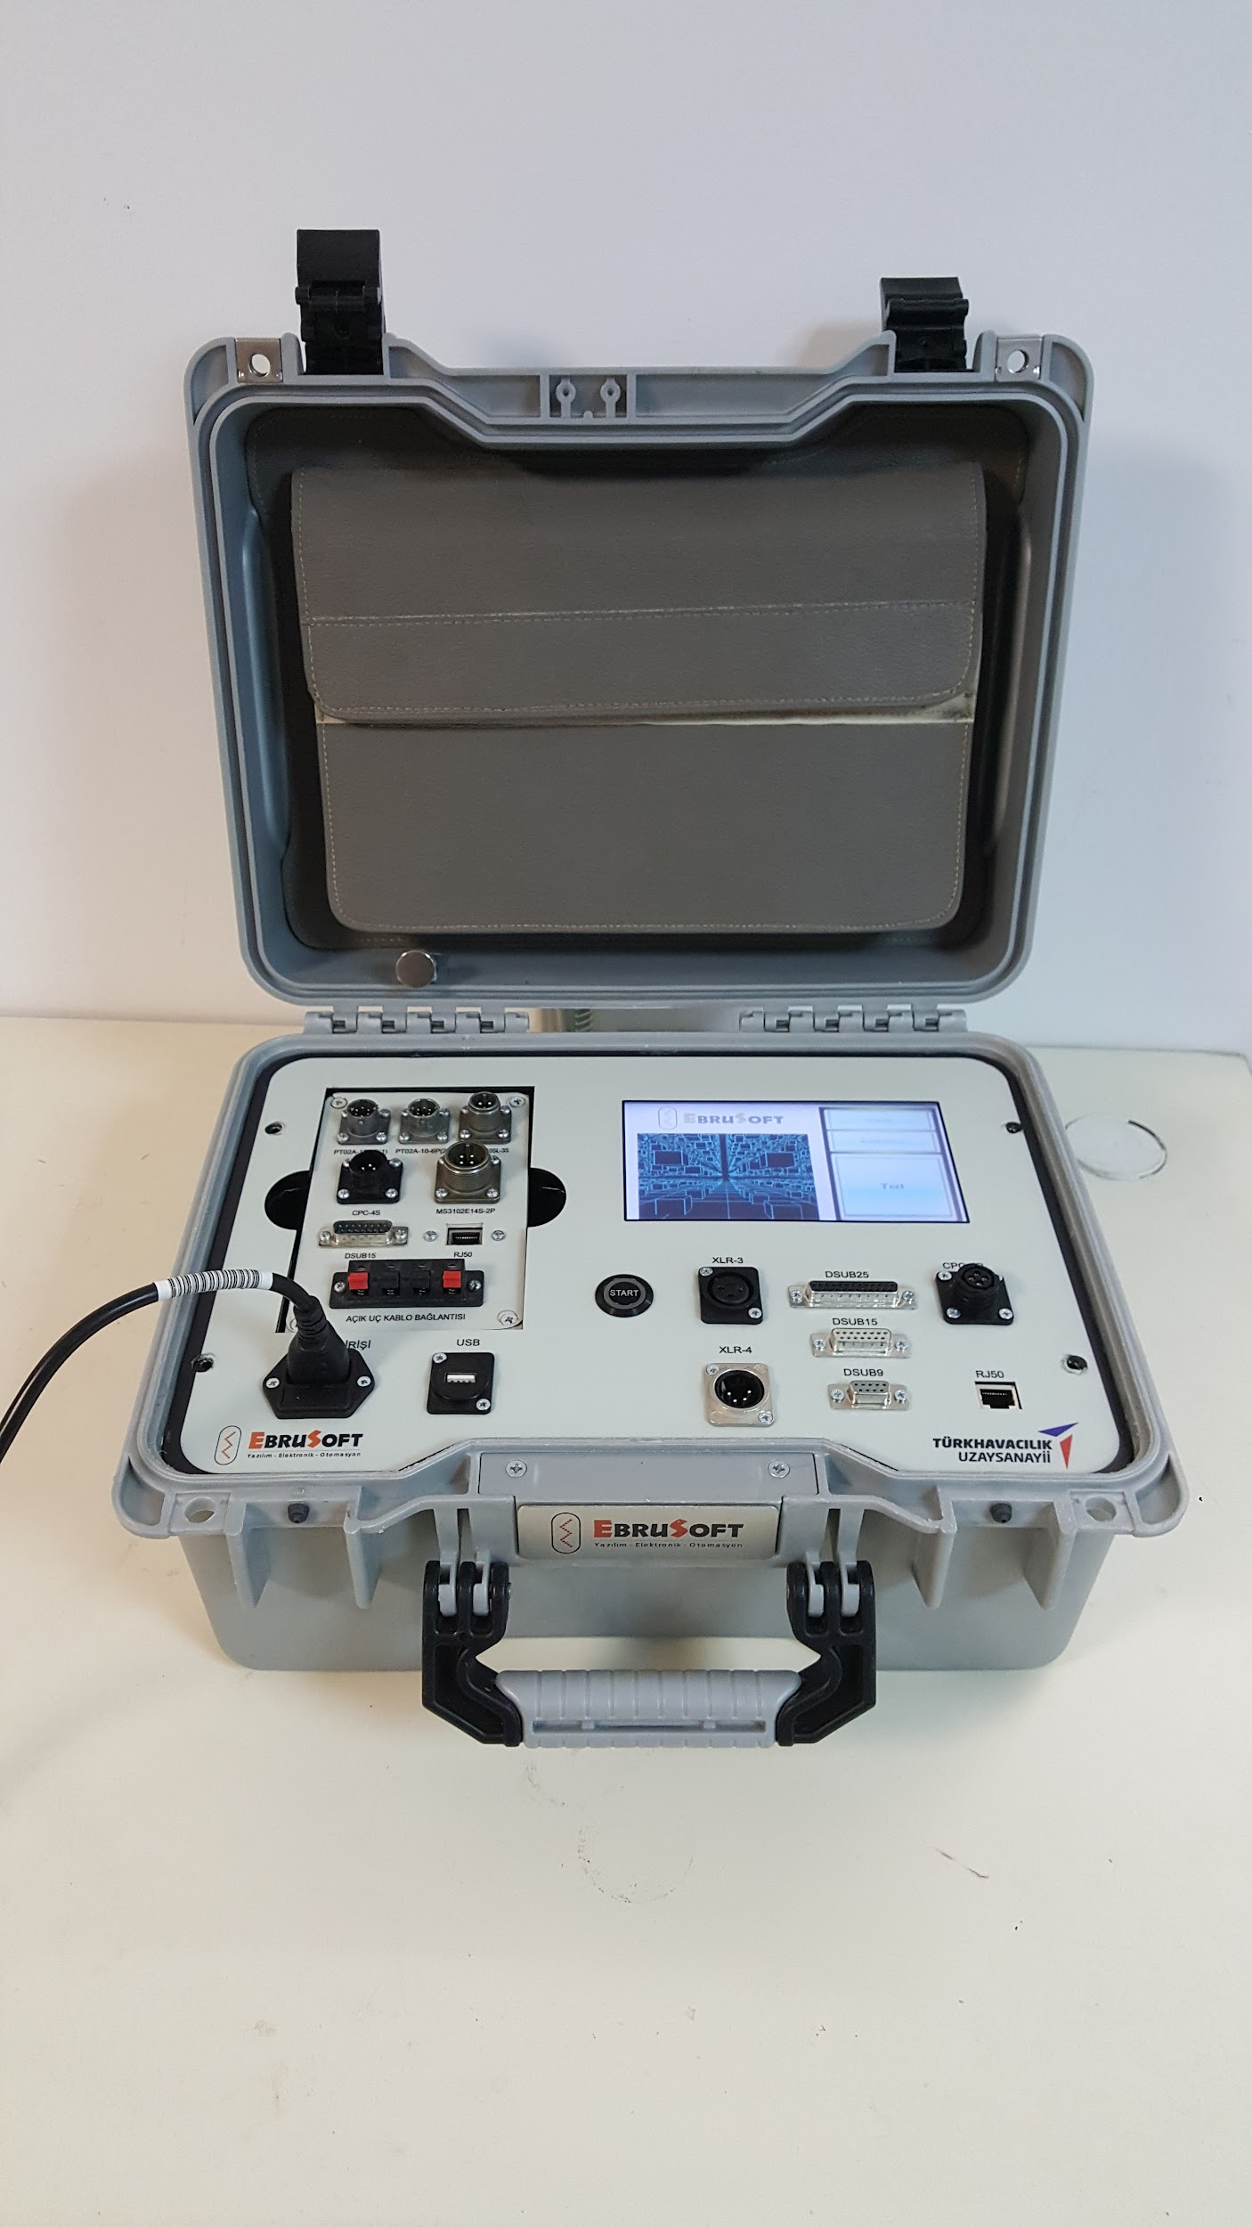
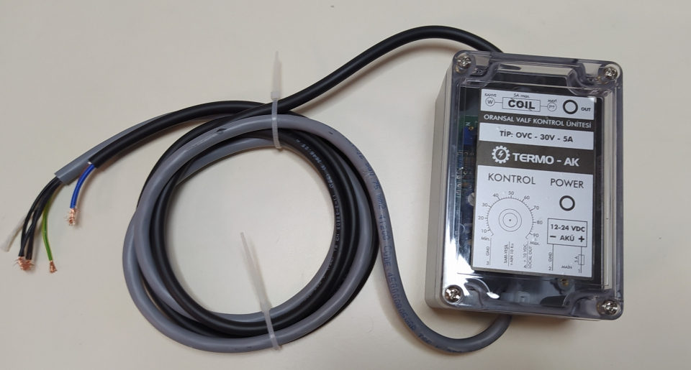
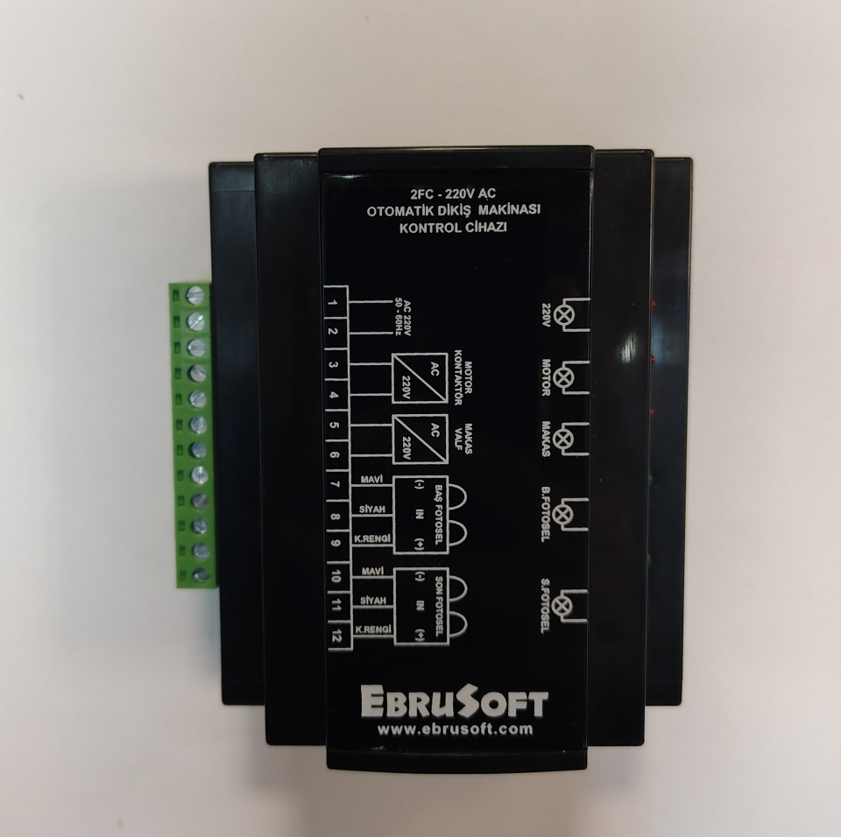
100’ü geçen özgün cihaz tasarımlarımızdan:

Slide 21
Montaj Alanı

Slide 22
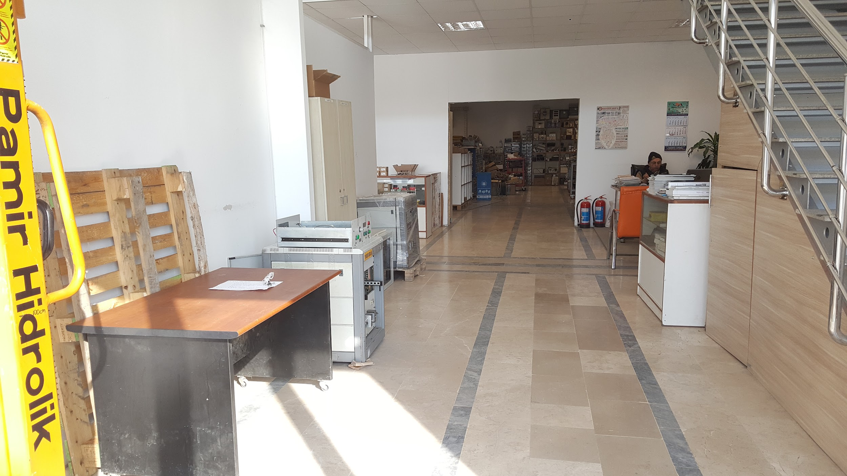

Slide 23
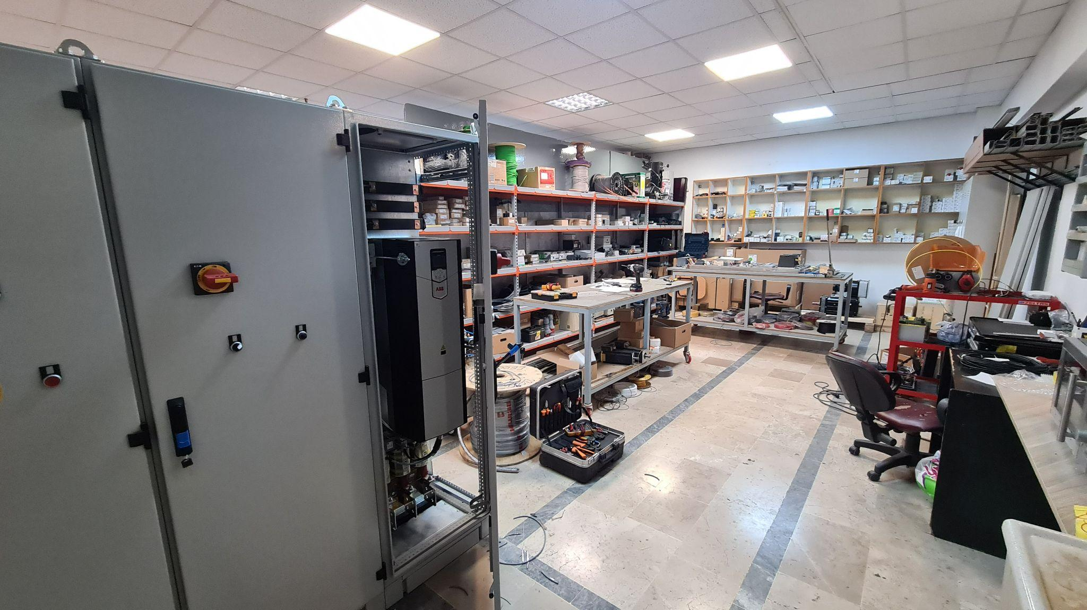

Slide 24
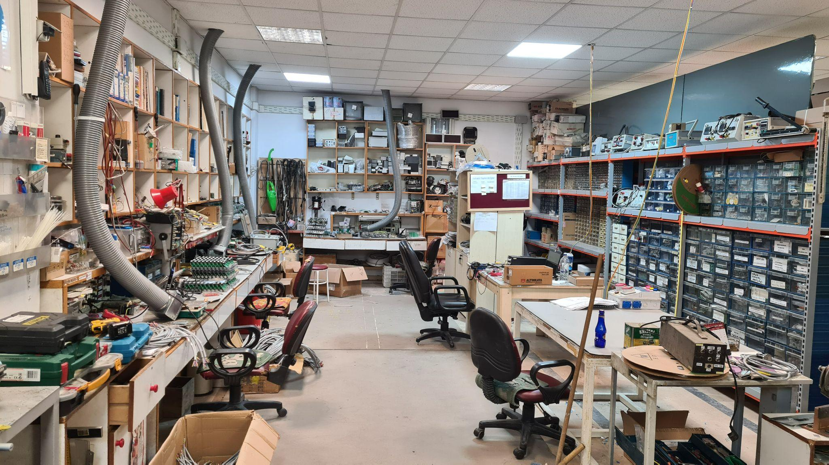

Slide 25
Teşekkürler

